Slide 1
Tipos de Gráficos y su Función en el Análisis Exploratorio de Datos con Python
Johnnatan Villaneda Navarro
Curso
Análisis Exploratorio de Datos con Python
Docente
Luz Maryuri Gara Álvarez
Julio 2026

Slide 2
Objetivo
Resumen
Explicar la importancia de la visualización de datos en la fase de exploración utilizando librerías como matplotlib y seaborn.
La visualización permite identificar patrones, distribuciones, relaciones entre variables y datos atípicos (outliers) de forma rápida e intuitiva.

Slide 3


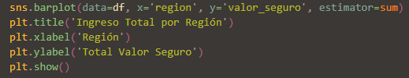


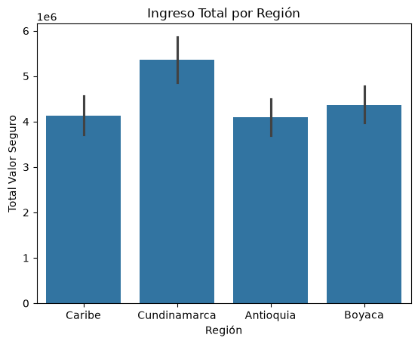

Gráfico de Barras (Bar Plot)
Función: Compara variables categóricas mostrando una métrica agregada (como la suma o el promedio) para cada categoría.
¿Por qué se eligió?
Es el grafico ideal para comparar una variable numérica acumulable (Ingresos) a través de categorías (Regiones), permitiendo identificar visualmente y de un vistazo la categoría con un mayor y menor impacto.
¿Qué se observa en el gráfico?
Muestra el total recaudado por región. Se evidencia claramente que Cundinamarca encabeza los ingresos superando los $5.3M USD, mientras que las demás regiones mantienen un nivel similar entre los $4.0M y $4.3M USD.

Slide 4
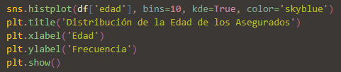
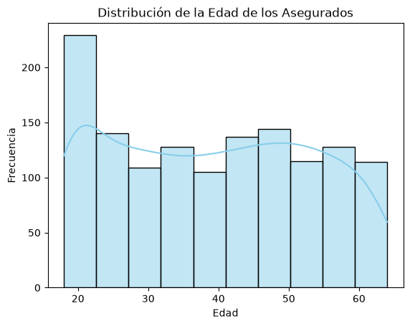
Histograma
Función: Muestra la distribución de frecuencia de una sola variable numérica continua, ayudando a identificar sesgos y la forma de los datos.
¿Por qué se eligió?
Permite analizar la forma de la distribución de una variable continua (edad). La curva de densidad integrada (frecuencia) ayuda a determinar si los datos siguen una distribución normal o si existen sesgos poblacionales.
¿Qué se observa en el gráfico?
La distribución de edades de los asegurados es relativamente uniforme entre los 20 y los 60 años, con una concentración notablemente alta (un pico) en el grupo de jóvenes de 18 a 19 años.

Slide 5
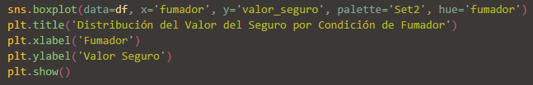
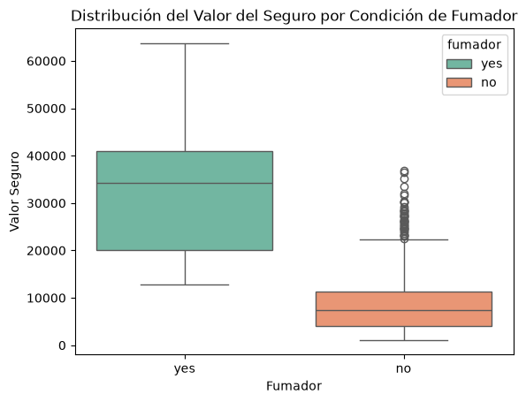
Diagrama de Cajas (Box Plot)
Función: Resume la distribución de una variable numérica mediante sus cuartiles e identifica visualmente los valores atípicos (outliers).
¿Por qué se eligió?
Es la herramienta por excelencia para comparar distribuciones estadísticas (mediana, cuartiles, rango intercuartílico) entre grupos y detectar visualmente valores atípicos (outliers) o dispersión extrema.
¿Qué se observa en el gráfico?
Muestra una marcada diferencia de costos: mientras que la mediana del valor del seguro para no fumadores está cerca de los $7,300 USD, para los fumadores se dispara por encima de los $34,000 USD, evidenciando el alto impacto financiero de la variable "fumador".

Slide 6
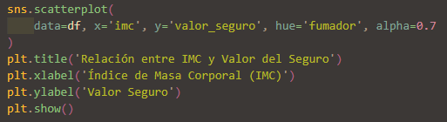
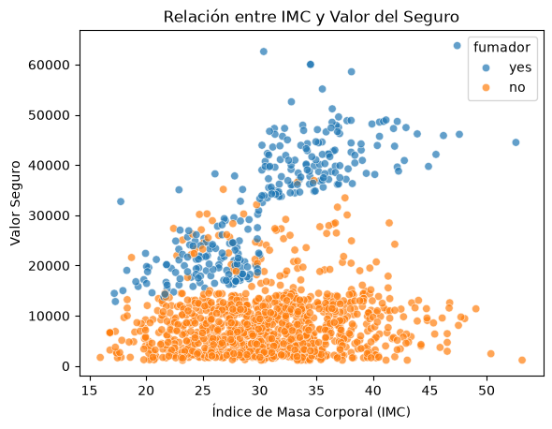
Gráfico de Dispersión (Scatter Plot)
Función: Evalúa la relación o correlación entre dos variables numéricas continuas.
¿Por qué se eligió?
Permite evaluar la relación o correlación directa entre dos variables numéricas continuas (IMC vs. Valor del Seguro), sumando una tercera dimensión categórica mediante el color (hue='fumador’).
¿Qué se observa en el gráfico?
Se aprecian dos grupos o clusters claros: en las personas fumadoras con un IMC alto (mayor a 30), el costo del seguro se incrementa drásticamente superando los $30,000 USD, lo que confirma una interacción entre el riesgo médico y el precio de la prima.

Slide 7

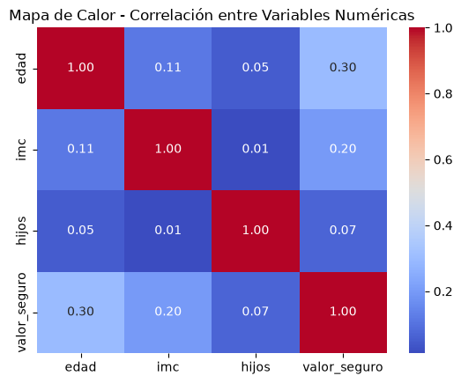
Mapa de Calor (Heatmap de Correlación)
Función: Representa de manera gráfica la matriz de correlación entre múltiples variables numéricas mediante una escala de colores.
¿Por qué se eligió?
Sintetiza las relaciones lineales entre múltiples variables cuantitativas al mismo tiempo mediante coeficientes de Pearson y una escala cromática intuitiva.
¿Qué se observa en el gráfico?
Muestra que la variable con mayor correlación positiva directa con el valor_seguro es la edad (aprox. 0.30), mientras que el número de hijos muestra una correlación casi nula con el costo del seguro.

Slide 8
Conclusiones
La elección del gráfico adecuado depende directamente del tipo de variable (categórica o numérica) y la pregunta de negocio a responder.
Librerías como seaborn y matplotlib facilitan la creación de gráficos limpios y legibles para la toma de decisiones.
La combinación de gráficos univariados y bivariados proporciona una visión completa de la estructura del dataset.

